Slide 1
Finding the exact matches
2021年6月

Slide 2
Suffix Array Algorithm
BI290 GROUP 10 刘澄 唐志轩 余文韬
https://github.com/wsxokm-XL/SJTU_BI290_project_2021

Slide 3
目录 Contents
1
project
2
motivation
3
background
4
solution
5
demo

Slide 4
目录 Contents
1
project
2
motivation
3
background
4
solution
5
demo

Slide 5
project
Finding the exact matches (e.g., transposons) in a set of sequences：
Finding the exact matches of short elements is an essential task in bioinformatics. One of the solution is to build the index for the set of sequences using either hashing, suffix tree, suffix array, or through Burrows-wheeler transform.
寻找短元素的精确匹配是生物信息学的一项重要任务。解决方案之一是使用哈希、后缀树、后缀数组或通过Burrows-wheeler变换为序列集建立索引。

Slide 6
目录 Contents
1
project
2
motivation
3
background
4
solution
5
demo

Slide 7
motivation
转座子
转座子：转座子（Transposon）亦称为转座元件，跳跃子，是一类DNA序列，它们能够在基因组中通过转录或逆转录，在内切酶（Nuclease）的作用下，在其他基因座上出现。转座子可以分为Ⅰ型转座子和Ⅱ型转座子两类：前者又称为逆元件（Retro element），转座中间体为RNA。该型转座子会先被转录为RNA，然后该RNA被逆转录再次成为DNA，才被插入到目标位点中；后者被称为不复制转座子，被内切酶切下后直接插入到目标位点中。
转座子是生物DNA的主要组成部分（如人类基因组有大约44-45%的转座子），在研究生物的遗传变异中有重要作用。
高通量测序方法的应用，给我们带来了大量的基因序列信息，也让我们更加接近隐藏在生物基因组中的遗传秘密。基因组序列比对的算法实现，对生物信息学研究生物基因组有着重要意义。

Slide 8
目录 Contents
1
project
2
motivation
3
background
4
solution
5
demo

Slide 9
background
Burrows-wheeler变换（BWT算法）
后缀树和后缀数组
哈希索引
块排序
压缩序列
哈希表
快速索引
后缀树
后缀树组

Slide 10
background
Burrows-wheeler变换（BWT算法）
BWT算法将输入的序列进行“全循环排列”，再对全循环字符串进行字典序排序，排序后输出全循环字符串的最后一个字母连成的字符串。BWT算法的结果是原序列中相同的字符在输出字符串中很大程度上聚集到了一起。
BWT算法能够在不需要额外数据的前提下，仅通过牺牲额外的计算，提高文本压缩效率。对经过Burrows-wheeler变换后的序列再使用通用的统计压缩模型（Huffman编码，PPM算法等）进行压缩能够得到理想的压缩率。

Slide 11
background
哈希索引
哈希索引的原理是通过滑动窗口的方式建立哈希表，将序列位置信息储存于一个哈希表内,建立哈希数据索引的方法，能够达到较快的索引速度，但是需要耗费大量的内存。
例如在目前公认的人类基因组版本HG19中，哈希表已经达到了15G，这是一个很大的空间。

Slide 12
background
后缀树和后缀树组
后缀树通过建立后缀树这样一个数据结构储存序列位置信息，支持非常快速的对齐。但是后缀树的建立麻烦，计算耗时长，同时消耗很大的空间。
后缀树组相对于后缀树来说计算更加简单，同时更节省空间。建立后缀树（或后缀树组）后，可以通过二进制搜索算法进行快速查询，但需要大范围的内存访问。
我们小组选择的是利用建立后缀数组实现序列的精确匹配。

Slide 13
目录 Contents
1
project
2
motivation
3
background
4
solution
5
demo

Slide 14
Solution：Suffix Array Algorithm
什么是后缀数组？
​后缀：字符串s从某个位置i到字符串末尾的子串，定义以s的第i个字符为第一个元素的后缀为suff(i)。
​后缀数组sa[i]：把s的每个后缀按照字典序排列，后缀数组sa[i]就表示排名为i的后缀的起始位置的下标；它的映射数组rank[i]就表示suff(i)的字典序排名。
易知性质：sa[rank[i]]=rank[sa[i]]=i

Slide 15
后缀
以字符串s：TATACG 为例说明
后缀suff(i):字符串s从某个位置i到字符串末尾的子串，定义以s的第i个字符为第一 个元素的后缀为suff(i)。

Slide 16
后缀数组
以字符串s：TATACG 为例说明
后缀数组sa (i)：排名为i的后缀的起始位置的下标
rank (i)：suff(i)的字典序排名
性质：sa[rank[i]]=rank[sa[i]]=i

Slide 17
后缀数组的辅助工具
LCP：最长公共前缀。
LCP(i,j)为排名为i的后缀suff(sa[i])与排名为j的后缀suff(sa[j])的最长公共前缀。
如LCP(5,6) ：
TACG 与 TATACG
最长公共前缀长度为2

Slide 18
后缀数组的辅助工具
定义height[i]=LCP(i,i-1)，即排名为i的后缀与排名为i-1的后缀的字符串的最长公共前缀。
​定义H[i]=height[rank[i]]，即后缀suff(i)与其字典序排名前一名的后缀的最长公共前缀。（rank[i]是后缀suff(i)的字典序排名）

Slide 19
建立后缀数组
倍增基数排序：
​排序依据：ASCII码值（如A<C<T<G）
​基数排序：可以在O(n)的时间内对一个二元组(x,y)进行排序，其中x是第一关键字，y是第二关键字
​倍增法：每次将排序长度*2
求LCP：
利用性质：sa[rank[i]]=rank[sa[i]]=i，可以通过线性计算简单求出height数 组和H数组

Slide 20
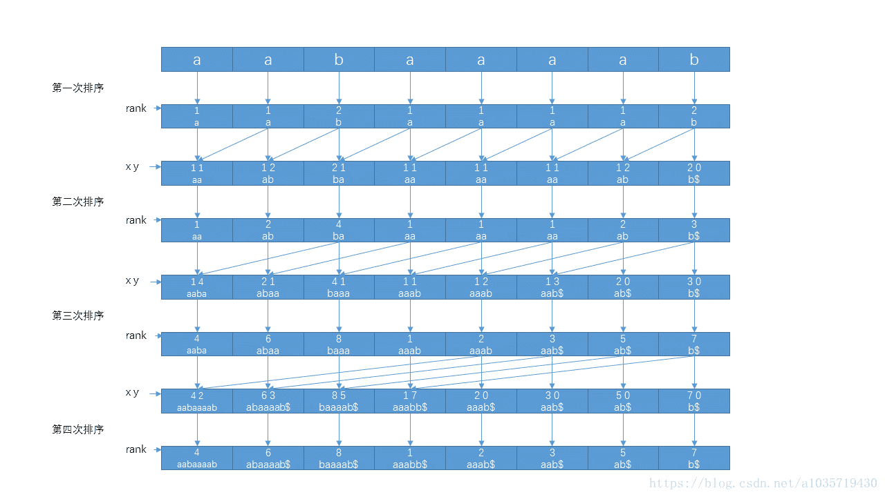
建立后缀数组

Slide 21
Suffix Array Algorithm（后缀树组算法）
有长基因组序列s1（长度m）和短转座子序列s2（长度n）
用特殊符号@连接成字符串s。 （@的ASCII码最接近且小于A,保证从@开始的后缀rank=1）
求s的后缀树组及LCP。
如果能在s1中找到s2的精确匹配，那么有 Height[rank[m+2+1]=n。
即 存在target：rank[target]=rank[m+2]（即序列s2的字典序）+1 （target<=m）且H[target]=n。
利用性质有target=sa[rank[m+2]+1]
（ 将rank[target]=rank[m+2] +1 代入 sa[rank[i]]=i ）

Slide 22
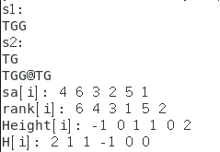
Suffix Array Algorithm（后缀树组算法）
如s1=TGG , m=3; s2=TG , n=2;
那么s=TGG@TG ; suff(m+2)=s2=TG
字典序：@TG 、G 、G@TG 、GG@TG 、TG 、TGG@TG
rank[m+2]=5 = rank[1]-1
target=1 对应后缀 TGG@TG ；H[target]=2=n ，也就是说存在s的后缀字典序在suff(m+2)后且它们之间最长公共前缀与s2的长度相同，那么也就找到了精确匹配，起始位置为target=1。

Slide 23
算法复杂度
倍增基数排序：
基数排序时间复杂度为O(N*M) （ M为字符集的大小，也是口袋的个数，本程序中为常数69，所以实际为O(N) ）
倍增基数排序相对于在基数排序的基础上加了二分，所以时间复杂度进一步减少到O(logN)
比较两个字符串的时间复杂度为O(N)
所以总时间复杂度为O(N*logN)
求LCP：
计算height数组为线性运算：时间复杂度为O(N)
结果匹配：也是线性运算，时间复杂度为O(N)
空间复杂度：开辟了5个数组（sa，rank，tp，tax，height），空间复杂度为O(M+5*N)->O(N)

Slide 24
目录 Contents
1
project
2
motivation
3
background
4
solution
5
demo

Slide 25
demo

Slide 26
reference
赵雅男. 生物序列比对中BWT索引技术及其算法研究[D]. 安徽:中国科学技术大学,2015.
https://blog.csdn.net/weixin_44044714/article/details/101128489
https://www.cnblogs.com/victorique/p/8480093.html#autoid-1-3-0
https://www.cnblogs.com/zwfymqz/p/8413523.html#_label4
https://blog.csdn.net/a1035719430/article/details/80217267

Slide 27
THANKS !

